Slide 1
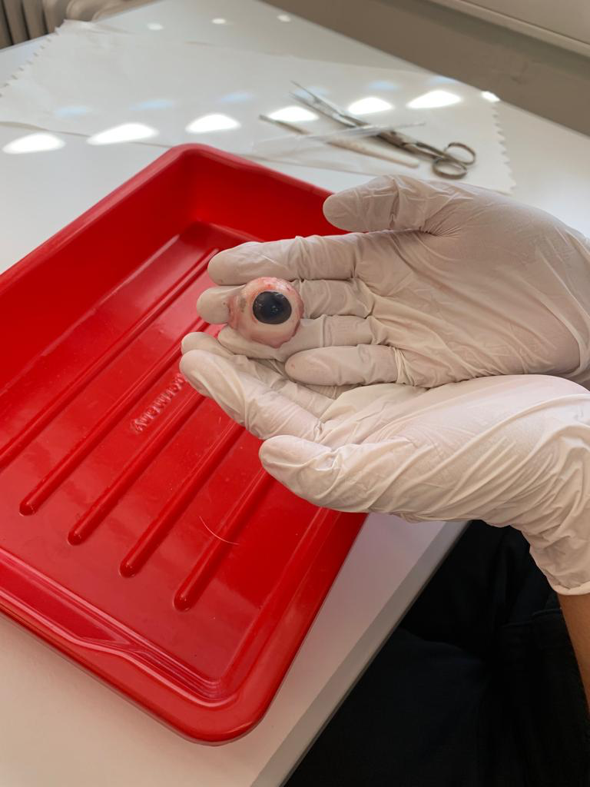
Das Auge
Von Viola und Finja

Slide 2
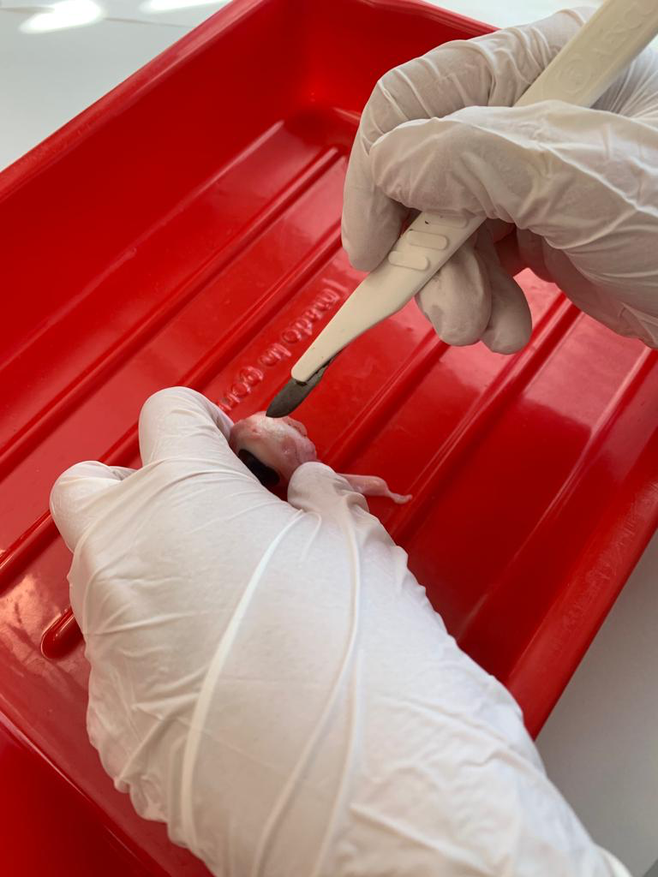
Aufschneiden
Zuerst haben wir mit einem Skalpell in das Auge geschnitten, es war schwierig, was allerdings auch an dem etwas stumpfen Skalpell liegen könnte.

Slide 3
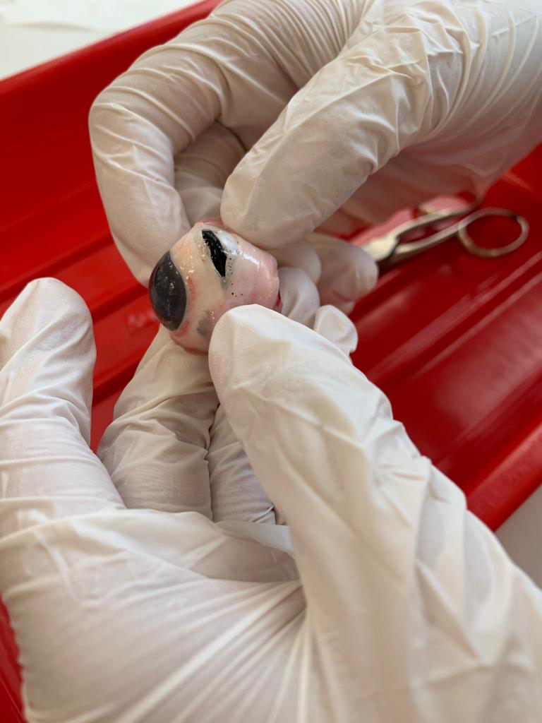
Zerlegung
Als nächstes haben wir das Auge in zwei Hälften geteilt, was mit der Schere nicht gut funktionierte.

Slide 4
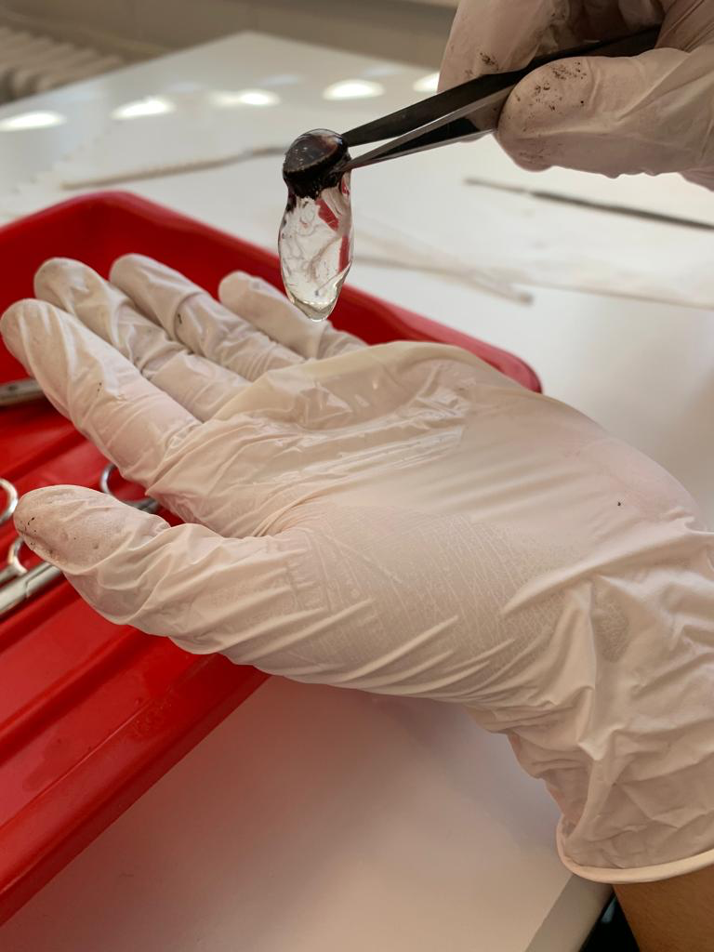
Glaskörper
Dann haben wir den Glaskörper entnommen und ihn in ein Becherglas gefüllt mit Wasser gelegt.

Slide 5
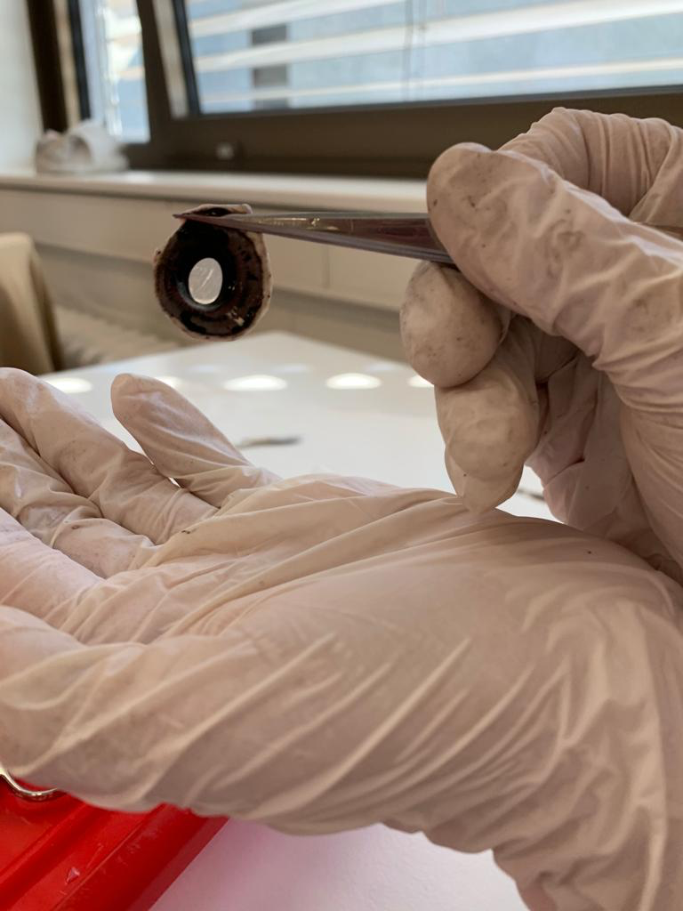
Vorderer Teil des Auges
Dann haben wir uns den Vorderen Teil angesehen und konnte die Iris erkennen, wir konnten die Zonulafasern sehen und die Hornhaut war zu erkennen

Slide 6
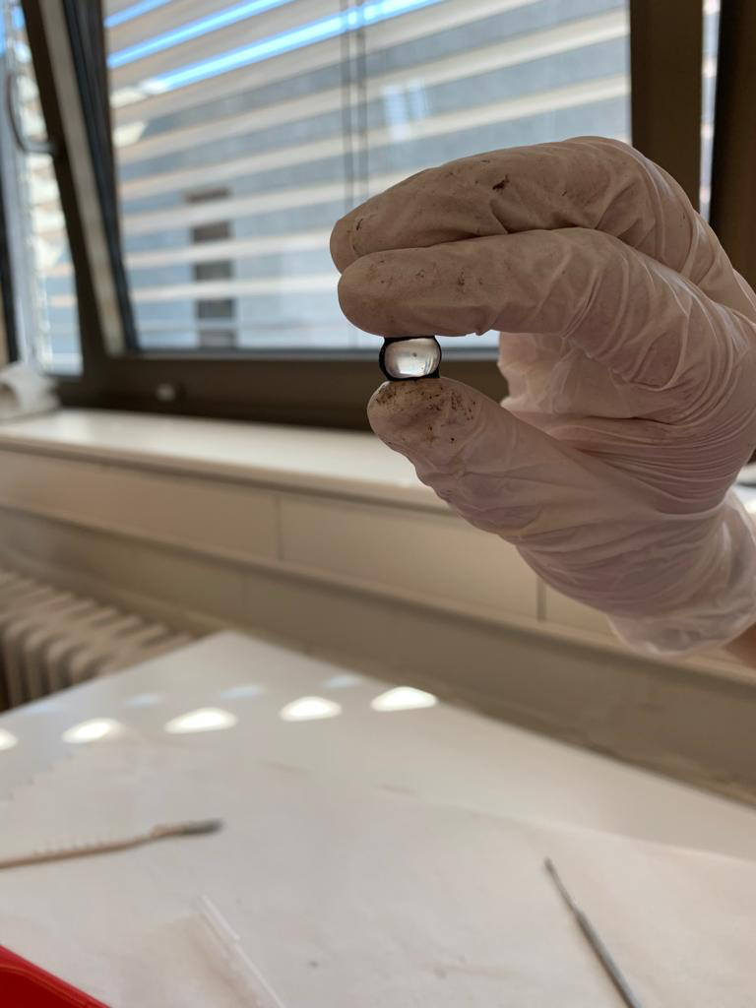
Linse
Vom Glaskörper haben wir die Linse vorsichtig entnommen

Slide 7
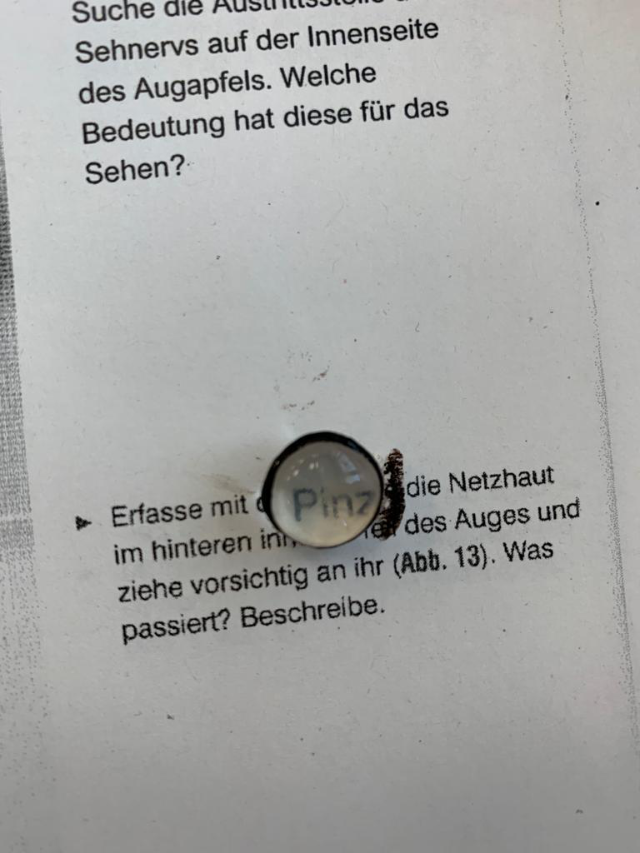
Linse auf Zeitung
Wenn man die Linse auf die Zeitung legt, ist zu beobachten, dass die Schrift wie bei einer Lupe sich vergrößert.

Slide 8
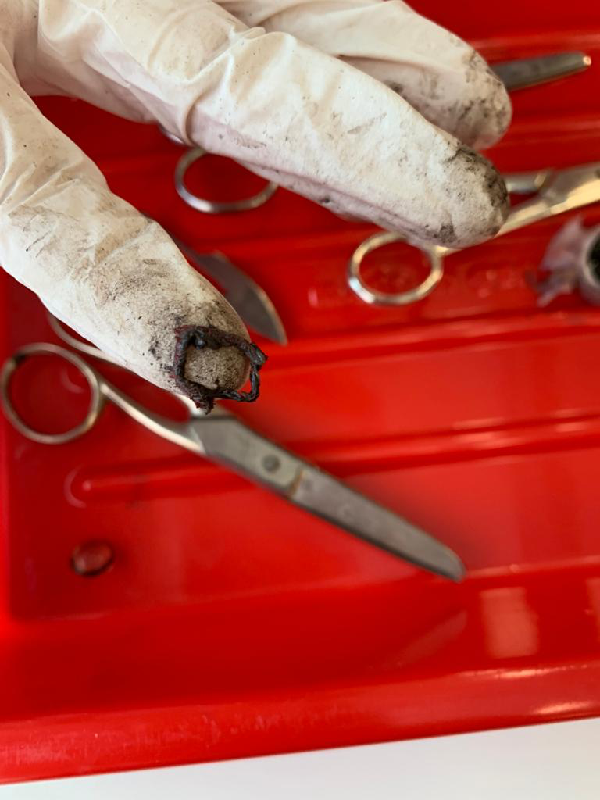
Iris
Zuletzt haben wir die Iris aus dem vorderen Teil des Auges entfernt.
Dies war sehr schwierig und man musste ganz vorsichtig arbeiten.

Slide 9
Ende
Weiter sind wir leider in der Stunde nicht gekommen

